Slide 1


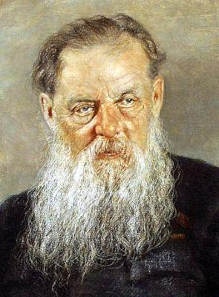


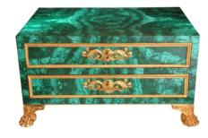



Slide 2







Slide 3
кликни по картинке,
чтобы перейти к викторине

Slide 4
Ресурсы
http://skazvikt.ucoz.ru/publ/91
http://www.sentiabrev.ru/images/upload/tirena%20b338.png
http://im2.mynur.kz/m7/v/uj/kt/eg/9g/ujkteg9g.jpg
http://tracker.dxp.ru/torrents/images/195920.jpg
http://st-im.kinopoisk.ru/im/kadr/8/8/9/kinopoisk.ru-Serebryanoe-kopyttse-889165.jpg
http://www.libex.ru/dimg/47706.jpg
http://editorz.narod.ru/skazy/img/skazy.jpg
http://st1.sima-land.ru/items/467/467395/0/700.jpg
http://st1.sima-land.ru/items/488/488373/0/700.jpg
http://img0.liveinternet.ru/images/attach/c/6/93/647/93647876_87305_13.jpg
http://bonvoyage.kh.ua/assets/images/folder_4/tales%20Bazhova115.jpg
http://logvanov.r52.ru/data/ebook/cc9fe9f5.jpg
http://logvanov.r52.ru/data/ebook/a2906cef.jpg
http://logvanov.r52.ru/data/ebook/71baacc8.jpg
http://logvanov.r52.ru/data/ebook/f808d1ab.jpg
http://logvanov.r52.ru/data/ebook/c9aafe77.jpg
http://fantastic-art.ru/images/2012/11/stone-flower-korovin-02-640x793.jpg
http://fantastic-art.ru/images/2012/11/stone-flower-korovin-01-640x797.jpg
http://img-fotki.yandex.ru/get/5508/8673694.4/0_6317d_af374172_XL
http://dreamworlds.ru/uploads/posts/2011-06/1307110508_795773114.jpg
http://ic.pics.livejournal.com/vospit/16330949/27114/27114_original.jpg
http://vsemirniysledopyt.ru/i/35/179835/i_020.png
http://lana2010sh.users.photofile.ru/photo/lana2010sh/150542032/168599354.jpg
http://www.libex.ru/dimg/47706.jpg
http://koolinar.eksmo.ru/upload/iblock/ba1/ba11899db9b0a0ccdb2905d4d4c9f8b2.jpg
http://bukabench.com/assets/images/book_covers_8/3e9d20887bda28ef5b4b83b378b5e038.jpg

Slide 5
Ресурсы
http://s.now.ru/content/26/70/22/PR267022_Icon2.jpg
http://mirknig.mobi/uploads/posts/2013-06/1388343.jpg
http://www.designarcade.in/showcase/user_media/products/12064.jpg http://img0.liveinternet.ru/images/attach/c/7/98/697/98697088_4330839_375071365.jpg
http://konkurs-graf.ucoz.ru/_ph/9/2/491229483.jpg
http://rutale.ru/wp-content/uploads/2012/12/wpid-f6mHe3p48bo.jpg
http://img0.liveinternet.ru/images/attach/c/5/88/512/88512818_large_9c53a68f012b.gif
http://rutale.ru/wp-content/uploads/2012/12/wpid-KpkPYuK4WNw.jpg
http://www.diets.ru/data/cache/2012oct/04/48/1018161_92166nothumb500.jpg
http://bio-lnter.net/files/imagepicker/11/Hozyayka_mednoy_goruy_002.jpg
http://vseskazki.su/images/bajov/malahit-shkat/img_13.jpg
http://vseskazki.su/images/bajov/malahit-shkat/img_16.jpg
http://vseskazki.su/images/bajov/malahit-shkat/img_11.jpg
http://vseskazki.su/images/bajov/malahit-shkat/img_19.jpg
http://vseskazki.su/images/bajov/malahit-shkat/img_14.jpg
http://media9.fast-torrent.ru/media/files/s3/cl/wa/sinyushkin-kolodets.png
http://artschool2.ru/uploads/images/Gallery/genadij-sidorovich-mosin/551441196.jpg
http://img.labirint.ru/images/comments_pic/1150/08lab5ibh1323945181.jpg
http://img-fotki.yandex.ru/get/6205/19411616.1e5/0_98b68_4f20bbeb_XL
http://img-fotki.yandex.ru/get/4705/nelli-fm.3c/0_7564d_d8f2fbbe_XL
http://uraloved.ru/images/raznoe/kartini/skazki-lesa/skazki-uralskogo-lesa-6.jpg
http://vseskazki.su/images/bajov/sinyushkin-kolodets/img_23.jpg
http://golance.ru/media/workimg/orig/0j0/t6l/p1d/w3dyh46r2.jpg
http://www.ra-artmedia.ru/UserFiles/design/pak/Sladko/skazy/illustracia4.jpg

